Slide 1
韩 梨泰院踩踏事件后续
2022.11.10
钟韵齐

Slide 2
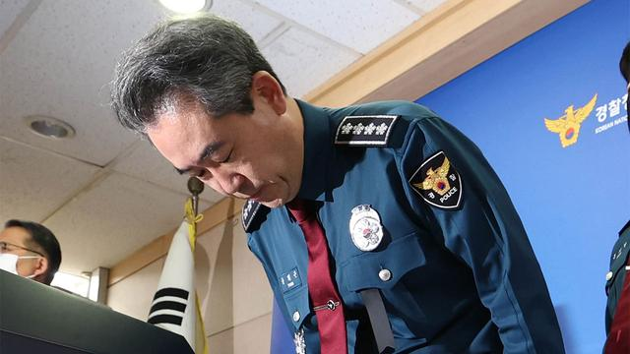
1.梨泰院踩踏当晚韩国警方一把手在露营： 汇报电话不接 短信不回
韩国警察厅透露，10月29日，尹熙根前往忠清北道堤川市，并与熟人一起爬山。晚11时，他在露营地入睡。晚11时32分，下属发来短信，汇报发生事故并有人员伤亡，未获回复。20分钟后，下属又打来电话，尹熙根也没接。
次日零时14分，下属与尹熙根取得联系，并汇报相关情况。尹熙根立即起身，并在5分钟后安排首尔警察厅长全力应对。但直到凌晨2时30分，他才赶到位于首尔的警察厅，并参加了总统主持的会议。

Slide 3
我·认为
我觉得啊，就这个老家货，表面上态度诚恳实际人模狗样，阳奉阴违，表里不一，是玩忽职守，不作为，心地丑陋的官僚资本主义的典型代表，该骂，该揍他，必须追责
！！！！

Slide 4
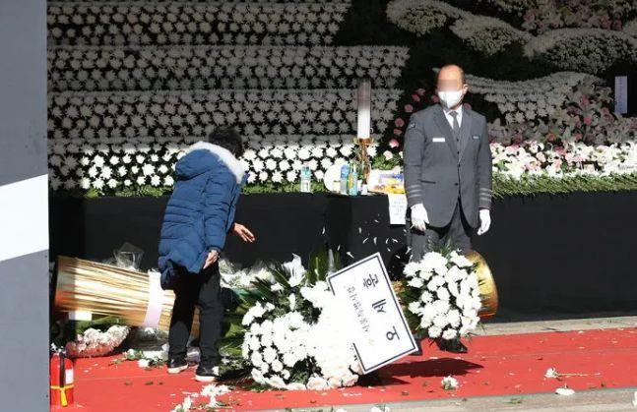
2.梨泰院踩踏事件遗属推倒总统花篮被警察阻拦
尹锡悦总统送的花篮被梨泰院踩踏事件遗属推倒，事发后有警察前去维持秩序。该遗属表示：如果在梨泰院事件发生时也这样维持秩序，就不会有这样的事情发生，现在这样有什么用。

Slide 5
我认为
该骂，但不该闹，逝者往矣，我们应该追思怀念，生者好好生活，就是对死者的宽慰
你骂警察，闹事，管你那是警察的职责，该管，警察虽然也hui体谅你，毕竟谁都不希望这样的事情发生
我们面对任何事都要理性，且冷静的面对

Slide 6
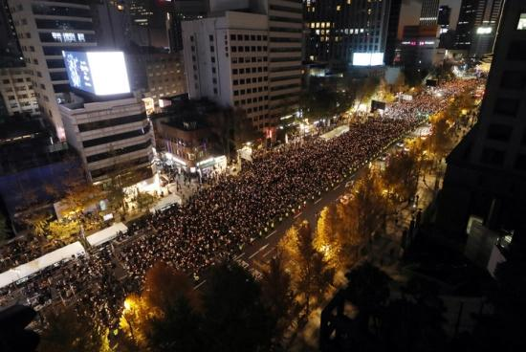
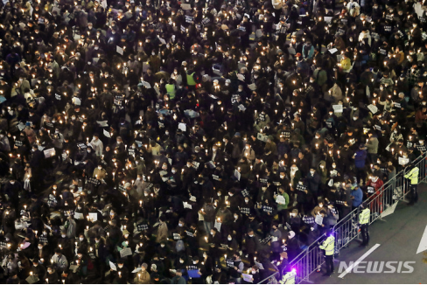
3.韩媒：首尔市中心爆发大规模追悼烛光集会，参加者近6万人

Slide 7
据报道，11月5日是距梨泰院踩踏事故发生一周后的日子，也是全国哀悼期的最后一天。当日下午17时起，市民团体“烛光行动”在首尔市政府附近已受交通管制的道路上开始举行“追悼梨泰院惨案遇难者的市民烛光集会”活动。前来参加烛光集会的韩国民众佩戴由主办方发放的黑色追悼丝带，手持蜡烛。据活动主办方“烛光行动”估算，截至当晚19时30分，已有近6万人参加本次追悼活动。

Slide 8
我认为
6万人如 群蚁排衙，很危险啊！！！！
之所以踩踏，人员大规模聚集是主因。梨泰院事件忘记了吗，怎么又几万人集会？韩国有些人确实挺无语的
哀悼死者！请后续跟踪一下，这样的集会后，新冠的传播又增加了多少？

Slide 9
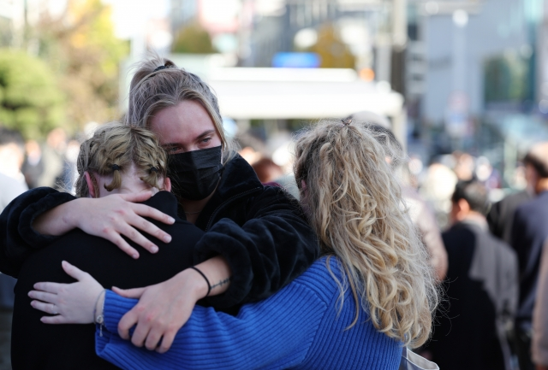
4.韩媒：梨泰院踩踏事故6名外国人遗体下周将被运回国
在这一过程中，有遗体运送代理企业却根据韩政府向外籍遇难者遗属提供的补助金数额，相应地提高了遗体运送费用。面对相关企业“宰客”的情况，报道称，这些外籍遇难者遗属再次陷入了痛苦和困难之中。

Slide 10
相关遗体运送代理企业正以补助金标准调整遗体运送费用，并要求遇难者及时缴纳。“相关企业正在利用遇难者遗属们希望尽快将家人遗体送回本国的迫切心情，无理地索要费用。”这名工作人员说，“根据一些从泰国、俄罗斯、斯里兰卡等国来韩的遗属情况来看，他们很难立即筹集到超过1000万韩元的相应资金。”
真是什么都做得出来。梨泰院惨剧已经让韩国在国际上丢尽脸面，现在还有人借此‘宰客’，我们的国家可真令人感到心寒！”

Slide 11
将心比心，如果你的女儿遇难在国外的一个事故中，有人故意多收费，你什么感觉。。。。
这是谄媚的商发现的商机，更是人性的泯灭与恶毒，令人难以启齿，感到发指！！！！！！

Slide 12
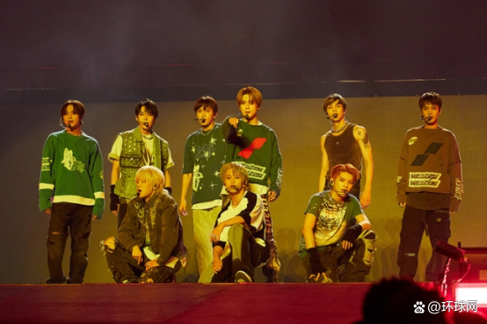
5.韩国男团NCT 127印尼演唱会上粉丝推挤致30人晕厥，当晚演出被叫停

Slide 13
首尔新闻》援引印尼当地媒体报道称，当地时间4日晚在雅加达举行了韩国男团NCT 127的演唱会。演出过程中，该男团成员站在舞台上向观众发放小礼物进行互动。然而，在场粉丝为与自己的偶像“近距离接触”，开始互相推搡，同时向舞台方向聚拢。该男团队长见状停止了表演，成员道英则向台下粉丝说道：“安全第一！大家不要推搡。”尽管如此，由于后方粉丝继续向前推挤，导致观众区围栏倒塌，引发骚乱。当时有30名观众当场晕厥，被急救送医，所幸无人员受伤。由于现场秩序一度混乱失控，出于安全考虑，活动主办方决定中断演出。

Slide 14
哎，事后他又道歉了！！
报道称，当天晚些时候，组织本场演出的当地代理公司“Dyandra Global Edutainment”在其社交媒体官方账号上发文称，“演出末尾发生了无法预测的情况”，“最终，为了安全起见，演出被迫中断”。据悉，NCT 127在5日晚还将在同一地点举行第二场演唱会。对此，该演出代理公司表示，“我们也希望观众能够安全地观赏演唱会。在进行第二场演出时，不仅会增加急救人员，还会增加现场保安”。对于前一晚因安全问题导致演出未能顺利进行到最后一事，该公司向观众、表演者NCT 127及其所属公司韩国SM娱乐表达了歉意

Slide 15
追星要理智，我觉得他们日韩男团，和某些中国男子偶像团体画的跟老妖精一样，没啥好追的？？
你不记得最近你们国家发生什么事了吗？
我觉得他应该忘了！！！
历史上，体育场球赛，演唱会，踩踏事件曾死过上千人！！！

Slide 16
我觉得1.我们在任何地方以安全第一
2.会判断形势，知道什么事危险，人多的地方，容易火灾发大水的地方少去
3.对政府机关的行为要理性看待，合理维权
4事后道歉就等同于：马后炮，卸磨杀驴，吃饱了骂厨子，屁用没有！！！
5我们为不幸的遇难者而哀悼，心存善念，善待他人，与社会还是要温柔相待！！！

Slide 17
谢谢谢谢谢谢
大家

